Slide 1
Семинар
Ассемблер и память. Начало

Slide 2
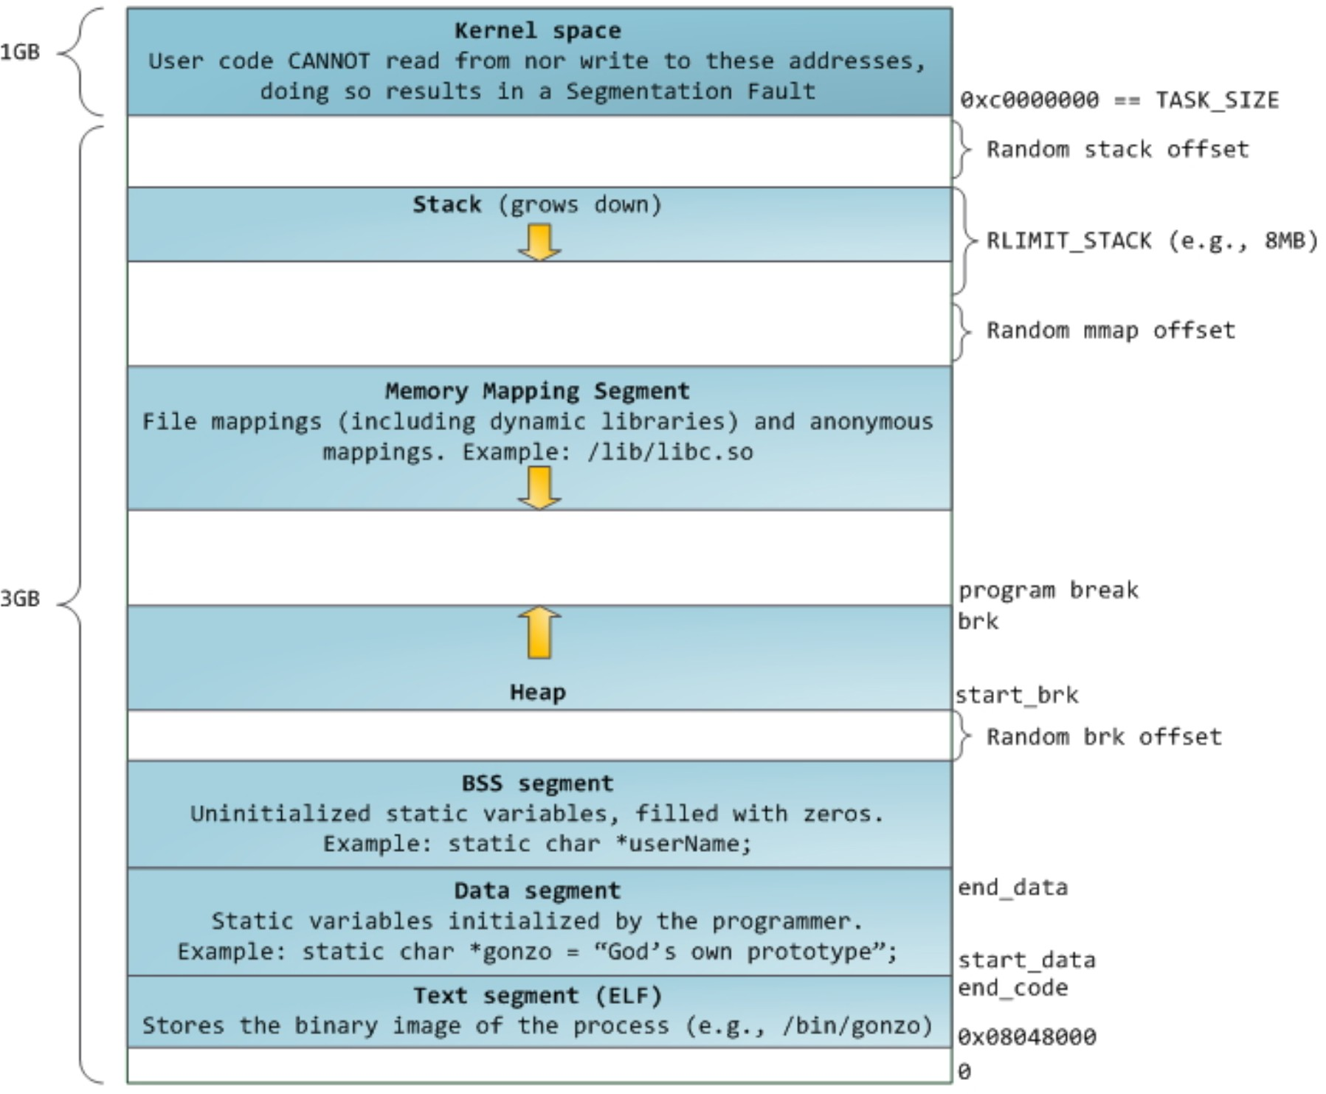
Организация памяти процесса

Slide 3
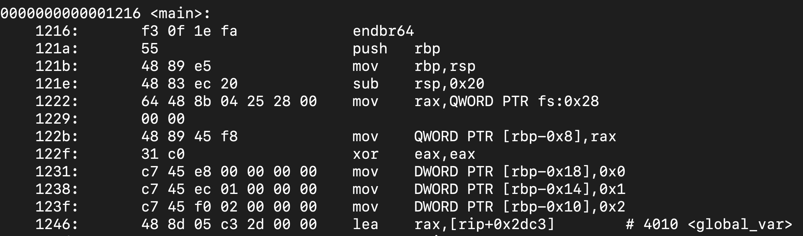
Как посмотреть код
objdump -d -M intel a.out

Slide 4
Основные инструкции
Арифметические
add, sub, mul, div,
Логические
or, and, xor, inv
Регистры
mov
Прыжки
call, ret, jmp, je, ja, jle, …
Стек
push, pop

Slide 5
Где почитать и попробовать
godbolt.org
objdump

